Slide 1
PROBLEM ÇÖZME

Slide 2
Problem; *hakkında araştırma yapılacak, üzerinde düşünülecek, tartışılacak çözümlenmemiş bir sorundur. * üç temel ögeyi içerir. -birey -engel -amaç Bu üç ögeden biri yoksa ya da hedefe ulaşmak için alternatif yol yoksa problem de yoktur. * Problem çözmenin ön koşulu, problemi çözülebilir olarak görmektir. -Ulaşılmaz degil ulaşılabilir görmek -tek bir yol değil, en iyi yolu bulmaya çalışmak Problem çözmenin dayanakları ; Geleneksel yöntem: çözümü geçmişte aranır. gerekli ama yeterli değildir. Kişisel deneyimler: “Ben böyle yaparak başarılı oldum, herkes böyle yapmalıdır.” şeklindeki genellemeler her zaman olumlu sonuç vermeyebilir. Uzmanlara dayalı problem çözenler: Konuyu uzmanlarına sorarak onların önerileri uygulanır. Uzmanlar arasında görüş farklılıkları olmasından dolayı bu yöntem de tek başına yeterli değildir. Bilimsel problem çözme süreci: Çağdaş problem çözme süreci olan bilimsel problem çözme yöntemi, sorgulamaya dayanmaktadır

Slide 3
Problem çözmenin Aşamaları ; ➢ Problemin hissedilmesi ve belirlenmesi(fark edilmesi) (başımın ağrıdığını hissetmek) ➢ Problemin tanımlanması ve sınırlandırılması (doktora şikayetimi iletmem ve başımın ağrıdığını söylemem) ➢ Problemle ilişkin bilgilerin toplanması (tetkikleri yaptırmam emar çektirmem) ➢ Problemle ilişkin Hipotezlerin oluşturulması (tetkik sonuçlarına göre baş ağrısının çeşitleri;migren,sinüzit,kitle) ➢ Problemin çözümüne ilişkin bilgi ve veri toplanması ( türüne göre detaylı tetkik yapılması) ➢ Hipotezlerin test edilmesi (sonuçlara bakılması) ➢ En uygun hipotezin seçilmesi (tedaviye başlanmaya karar verilmesi) ➢ problemin çözümü yani Genel bir sonuca varılması (amaç hastanın iyileşmesi)

Slide 4
Bilinmesi Gerekenler; Doğrulanan hipoteze yasa, kısmen doğrulanan ve yeni bilgilerle desteklenebilecek hipoteze ise teori denir. Problemin çözümü için anket, gözlem, görüşme, kaynak taraması, internet taraması gibi bilgi toplama yollarından faydalanılır. Problemin çözülebilir olması gerekmektedir. Problem açık ve anlaşılır bir biçimde ifade edilmelidir.

Slide 5
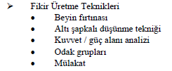
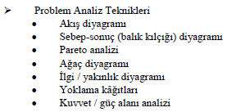
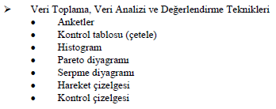
Problem Çözme Teknikleri

Slide 6
Beyin Fırtınası *Fikirlerin, problemlerin, algıların, soruların veya sonuçların bir listesini hazırlamak amacıyla bir ekibin yaratıcı düşüncesini ortaya çıkartmak için kullanılan tekniktir. *amaç, çok sayıda düşünce üretmektir. * Konuşmayı dinleyen insanlarda meydana gelen çağrışımlar, çok kısa sürede düşüncelerin artmasını sağlar. * Üyelerin birbirini etkilemesi de düşünce sayısının artmasına neden olan etkenlerden biridir. *Bu nedenle konuşmacıların toplantıda birbirlerini rahatça görebilecek ve duyabilecek şekilde oturmaları gerekir. *Burada en önemli nokta, seçenek ve yaratıcı çözümlerin kolaylıkla ifade edilebileceği, eleştirilerden arındırılmış bir ortam sağlanmasıdır. *kısa sürede özgün, yaratıcı fikir üretmeleri, mantıklı olup olmadığı endişesine kapılmadan kendilerini ifade etmelerini sağlamaktır.

Slide 7
Beyin Fırtınası Etkili bir beyin fırtınası uygulaması için; ➢ uyulması gereken kurallar açıklanır. ➢ Katılan her kişiye eşit söz hakkı verilir. Her üyenin aktif katılımı sağlanmalıdır. Bunun için herkes ne kadar saçma gözükürse gözüksün, fikirlerini serbestçe belirtebilmelidir. ➢ Zaman limiti oluşturulmalı ve buna uyulması sağlanmalıdır. ➢ Konuşmacıya müdahale edilmemelidir. ➢ Konuşmacılar eleştirilmemelidir. ➢ Uygulama esnasında değerlendirme yapılmamalıdır. ➢ Sırayla söz alınmalıdır. Sırası geldiğinde söyleyeceği olmayanlar "pas" geçilmelidir. ➢ Konuşmacı söz aldığında sadece bir öneride bulunabilir. ➢ Herkes pas geçinceye kadar konuşmalar devam etmelidir. ➢ Pas geçenler çoğaldıktan sonra sıra takip edilmeden söz verilebilir. ➢ Takımın bütün üyeleri teşvik edilmeli, hiç bir düşünce ve fikir atlanmamalıdır. ➢ Bütün fikirler takım üyelerinin görebileceği bir yere yazılmalıdır. Her fikir tam ifade edildiği gibi yazılmalıdır. ➢ Beyin fırtınasından sonra ortaya çıkan ve listelenen tüm fikirlerin tüm üyelerce anlaşıldığından emin olunmalıdır. ➢ Sürenin sonunda bütün fikirler üyeler tarafından değerlendirilerek en iyi fikir çözüm olarak seçilmelidir.

Slide 8
Beyin Fırtınasından sonra uygulanan karar verme süreçleri; Çoklu Oylama Tekniği (En iyi fikirleri belirlemek için ) beyin fırtınası ile belirlenen fikirlerin en önemlilerini takımdaki herkesin eşit katılımına başvurarak tespit etmek için kullanılan bir tekniktir. Oylama yapılır ve en çok oy alan fikir belirlenir. Fikirler aldıkları oya göre sıralanır. Nominal Grup Tekniği (Takım üyeleri arasında görüş birliği sağlamak için) Genellikle beyin fırtınasından sonra kullanılır. Ortaya çıkan fikirlere gruptakiler puan verir ve en çok puanı alan fikirler öne çıkar. Her grup üyesi listedeki görüşlerin sayısı kadar puanı vardır (7 görüş, 7 puan)

Slide 9
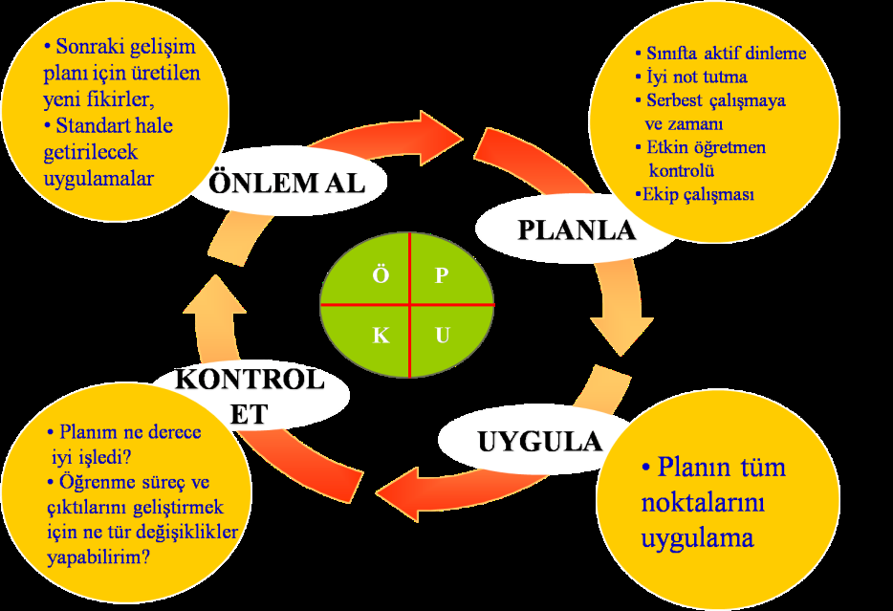
PUKÖ Döngüsü (Planla – Uygula – Kontrol Et – Önlem Al) PUKÖ adım adım plan yaparak sonuca ulaşmakta kullanılan sistematik bir yaklaşımdır.

Slide 10
5N-1K Tekniği 1. Ne? 2. Nerede? 3.Ne zaman? 4. Niçin? 5. Nasıl? 6. Kim? *amacı problemi analiz etmektir. *Bu metot, 6 soruyu sormaya dayanır *problemi daha iyi etiketlemeye, onun bağlantılarını daha iyi anlamaya yardım eder.

Slide 11
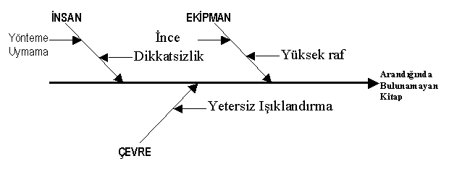
Balık Kılçığı Diyagramı (Sebep-Sonuç) *herhangi bir probleme ilişkin nedenlerin ve alt nedenlerin bulunmasının amaçlandığı öğretim tekniğidir *problemlere çözüm üretilmesini sağlamaz *amaç; ayrıntılı bir neden sonuç ilişkisi çıkarmaktır Balık kılçığı diyagramı tekniğinde izlenecek aşamalar ; ➢ Araştırılacak sorun yani belirlenen problem, balık kılçığının baş tarafına yerleştirilir (sağ taraf). ➢ Problemin oluşmasına yol açan sebepler ya da etkenler teker teker balık kılçığının yan kılçıklarına yazılır. ➢ Temel kılçıklar genelde insan, çevre, malzeme, yöntem, yönetim, ölçülebilirlik şeklindedir fakat bu temel kılçıklar, ihtiyaçlara göre arttırılıp azaltılabilir. İlk kılçıktan başlayarak sebepler eklenir ve diğer kılçığa geçilir. Her kılçık veya sebep birçok alt kılçıklara sahip olabilir. Problem: Kütüphaneye yönelik Kitapların arandığında bulunamaması çalışması

Slide 12
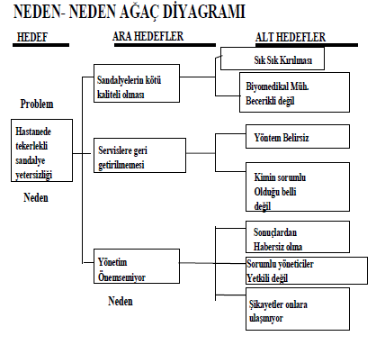
Ağaç Diyagramı (Problem Ağacı) *Belirli bir hedefe ulaşmak amacıyla yapılması gereken işlerin bir haritasını çıkarmaya yarayan tekniktir. *Neden ve nasıl sorularına yanıt aranır. Hem problemin nedenlerinin bulunmasına hem çözümüne yönelik bir tekniktir. Neden ve nasıl soruları sorularak harita çıkarılır. “Neden?” sorusu sorunun kaynağını arar, “Nasıl?” sorusu ise sorunun çözüm yollarını bulmaya çalışır.

Slide 13
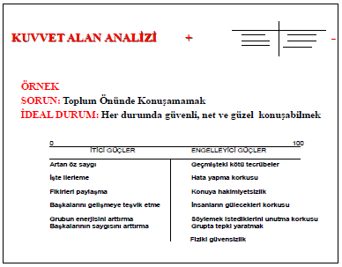
Kuvvet / Güç Alanı Analizi Problem çözme sürecinde sorunun çözümünü destekleyen ve engelleyen güçlerin ortaya çıkartılarak pozitif etkenlerin güçlendirilmesi ve negatif etkenlerin yok edilmesi veya zayıflatılması için kullanılan tekniktir.

